Slide 1
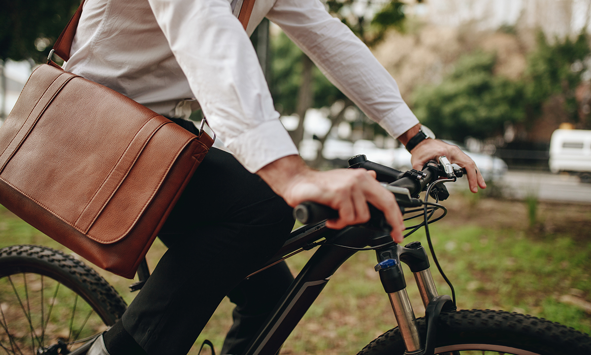
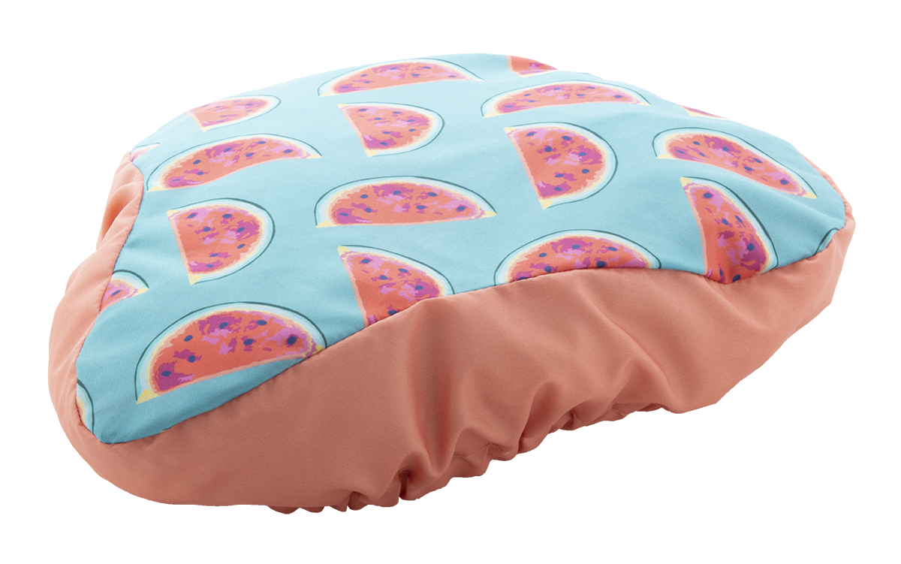
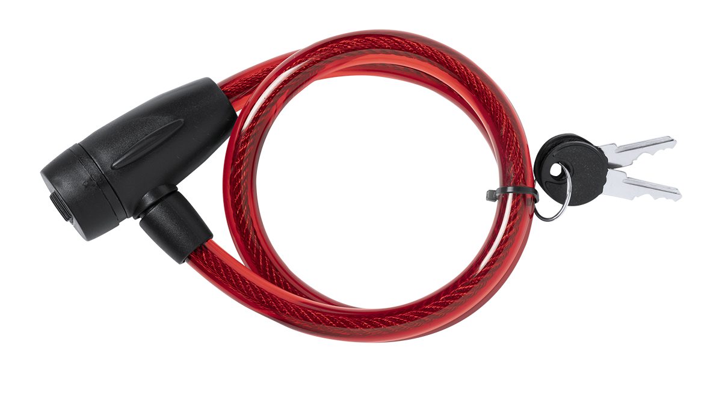
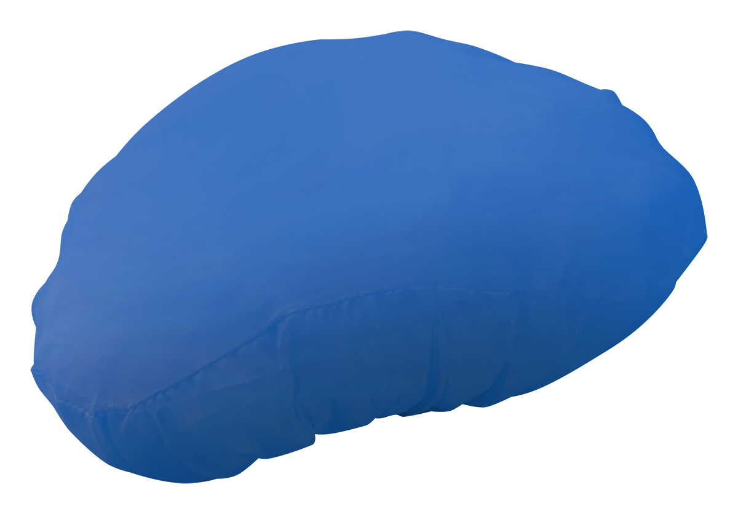
Geben Sie Ihre Kontaktdaten hier ein!
MIT VERTRAUEN REISEN
Genießen Sie Ihre Zeit und entdecken Sie die Welt mit Ihrem Fahrrad! Wir bieten die geeigneten Werkzeuge, um Ihre Reise komfortabler zu gestalten! Schauen Sie sich unsere Sammlung an und arrangieren Sie Ihr nächstes Ziel.
CREARIDEAP718369
Individualisierter, vollfarbig bedruckter Fahrradsattelbezug mit elastischem Band, 190T Polyester. Preis inkl. Sublimationsdruck. Mindestmenge: 100 Stk.
0,000 EUR
TRIYOAP721480
Fahrrad-Schloss aus mit PVC überzogenem Stahldraht, mit 2 Schlüsseln.
0,000 EUR
TRAXAP810375
Fahrradsattelüberzug mit elastischem Band, 190T Polyester.
0,000 EUR
Geben Sie Ihre Aktionskonditionen hier ein!
.......
.......
.......
.......
www.writeyourwebsitehere.com

